Slide 1

第5章
系统测试

Slide 2

第5章 系统测试
系统测试是指将测试软件放到运行环境中，对该软件具体运行情况的测试。比如该软件与硬件，外设，数据库等元素结合起来测试其综合性能。

Slide 3
第5章 系统测试
※ 性能测试
※ 压力测试
※ 容量测试
※ 可靠性测试
※ GUI测试
2006-9-19

Slide 4
5.1 性能测试概念
性能测试（Performance Test）主要检验软件是否达到需求规格说明书中规定的各类性能指标，并满足一些性能相关的约束和限制条件。通过性能测试，确认软件是否满足产品的性能需求，同时发现系统中存在的性能瓶颈，以此对系统进行优化。

Slide 5

什么是性能？
系统太慢了，我泡了一杯茶回到座位，还没有看到响应

Slide 6
例如，“用户单击网站某个链接后3秒内链接内容展现出来”，“用户输入用户名、密码后，单击登录按钮，3秒内完成，进入到系统首页面”，这些都是用户对任务响应时间的描述。简单地说，软件性能反映的是一种响应速度，速度越快，可以简单的说软件性能就越好；相反地，如果一个软件用起来总是比较迟钝，一直处于等待响应状态，那就可以说这个软件性能比较差。

Slide 7
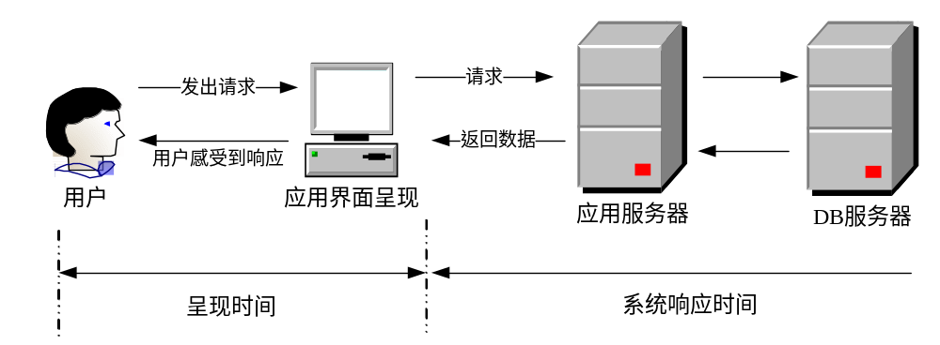
用户角度

Slide 8
管理员视角的软件性能
管理员关心的问题 | 软件性能描述
服务器的资源使用状况合理吗 | 资源利用率
应用服务器和数据库的资源使用状况合理吗 | 资源利用率
系统是否能够实现扩展 | 系统可扩展性
系统最多能支持多少用户的访问？系统最大的业务处理量是多少 | 系统容量
系统性能可能的瓶颈在哪里 | 系统可扩展性
更换哪些设备能够提高系统性能 | 系统可扩展性
系统能否支持7*24小时的业务访问 | 系统稳定性

Slide 9
开发视角的软件性能
“如何通过调整设计和代码实现提高软件的性能表现” 。
开发人员关心的问题 | 问题所属层次
架构设计是否合理 | 系统架构
数据库设计是否存在问题 | 数据库设计
代码、sql语句是否存在性能方面的问题 | 代码
系统中是否有不合理的内存使用方式 | 代码
系统中是否存在不合理的线程同步方式 | 设计与代码
系统中是否存在不合理的资源竞争 | 设计与代码
Select * from A where a<>1
Select * from A where a<1 or a>1???

Slide 10
一般性能测试需要使用工具帮助完成测试，比如后续章节介绍的LoadRunner，然而如何量化系统测试呢？我们有什么样的标准去进行测试呢？在实际的测试过程中经常使用基准法进行衡量，常用的衡量标准如下。

Slide 11
能测试的基准大体有以下几方面：
  响应时间
  从应用系统发出请求开始，到客户端接收到最后一个字节数据为止所消耗的时间。合理的响应时间取决于实际的用户需求，不能根据测试人员的设想来决定。
  并发用户数
  一般是指同一时间段内访问系统的用户数量。
  吞吐量
  指单位时间内系统处理的客户请求数量。
  性能计数器
  描述服务器或操作系统性能的一些数据指标，比如Windows系统资源管理器。

Slide 12
响应时间
在进行性能测试时，“合理的响应时间”取决于实际用户需求，例如对于一个电子商务网站，在美国和欧洲，一个普遍被接受的响应时间标准为2/5/10，也就是说，在2秒之内给客户响应被用户认为是“非常有吸引力的”，在5秒之内响应客户被认为是“比较不错的”，而10秒是客户能接受的响应的上限。但考虑一个税务保障系统，该系统的用户每月使用一次该系统，一次花费2小时以上进行数据的录入，当用户单击“提交”按钮后，即使系统在20分钟后才给出“处理成功”的消息，用户仍然不会认为该系统的响应时间不能接受，毕竟，相对于一个月才进行一次的操作来说，20分钟确实是一个可以接受的等待时间。

Slide 13
并发用户数
系统用户数
在线用户数
并发用户数
系统用户数>=在线用户数>=并发用户数
并发用户数-估算
对于企业内部使用的web系统来说，一个更一般的经验公式是：Cave=n/10 Cmax=Cave*r
也就是说，用每天访问系统用户数(在线用户数)的10%作为平均的并发用户数，并发用户数的最大值由平均并发用户数乘上一个调整因子r得到，r的取值一般为2—3
更一般的经验值：最大并发用户数=最大在线用户数*1/10，最大在线用户数=系统用户数的*1/5
最简单的办法，由用户提供

Slide 14
吞吐量
单位时间内系统处理的客户请求的数量，直接体现软件系统的性能承载能力。
表示：请求数/秒、页面数/秒、人数/天 、处理的业务数/小时。

Slide 15
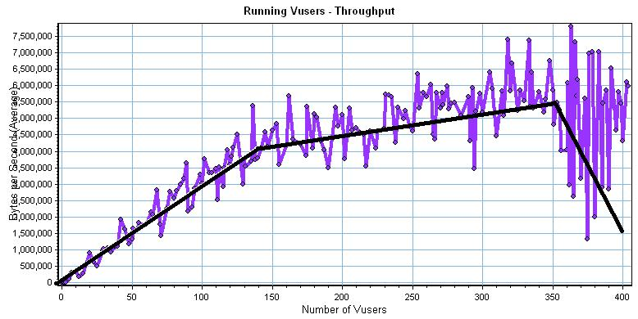
吞吐量
吞吐量随着并发用户数的增加会逐渐增加，并发用户数到达一定数量后，吞吐量增加开始趋于平稳，再到一定数量，吞吐量开始下降，此时就可以分析性能瓶颈了。

Slide 16
第5章 系统测试
※ 性能测试
※ 压力测试
※ 容量测试
※ 可靠性测试
※ GUI测试
2006-9-19

Slide 17
压力测试
压力测试（Stress Testing）是指模拟巨大的工作负荷，以查看系统在峰值使用情况下是否可以正常运行。
压力测试不同于性能测试，压力测试是用来保证产品发布后系统能否满足用户需求。因此压力测试更多地关注于系统的整体。而性能测试可以针对局部进行测试，比如对单独的一个模块也可以进行性能测试，但是不能进行压力测试。

Slide 18
压力测试特点
（1）压力测试是检查系统处于压力情况下的能力表现。
（2）压力测试一般通过模拟方法进行。
（3）压力测试一般用于测试系统的稳定性。

Slide 19
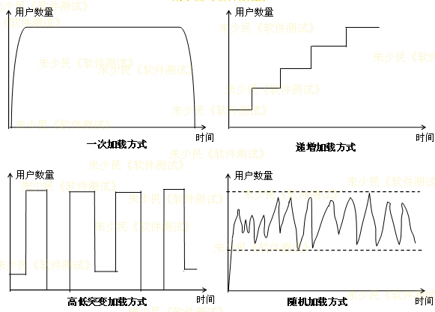
压力测试方法

Slide 20
有效的压力测试将可采用以下测试手段：
（1）重复（Repetition）测试：
  重复测试就是一遍又一遍地执行某个操作或功能，比如重复调用一个Web服务。压力测试的一项任务就是确定在极端情况下一个操作能否正常执行，并且能否持续不断地在每次执行时都正常。这对于推断一个产品是否适用于某种生产情况至关重要，客户通常会重复使用产品。重复测试往往与其它测试手段一并使用。

Slide 21
（2）并发（Concurrency）测试：
  并发是同时执行多个操作的行为，即在同一时间执行多个测试线程。例如，在同一个服务器上同时调用许多Web服务。并发测试原则上不一定适用于所有产品，但多数软件都具有某个并发行为或多线程行为元素，这一点只能通过执行多个代码测试用例才能得到测试结果。

Slide 22
（3）量级（Magnitude）增加：
  压力测试可以重复执行一个操作，但是操作自身也要尽量给产品增加负担。例如一个Web服务允许客户机输入一条消息，测试人员可以通过模拟输入超长消息来使操作进行高强度的使用，即增加这个操作的量级。这个量级的确定总是与应用系统有关，可以通过查找产品的可配置参数来确定量级。

Slide 23
（4）随机变化：
该手段是指对上述测试手段进行随机组合，以便获得最佳的测试效果。
  使用重复时，在重新启动或重新连接服务之前，可以改变重复操作间的时间间隔、重复的次数，或者也可以改变被重复的Web服务的顺序；
  使用并发时，可以改变一起执行的Web服务、同一时间运行的Web服务数目，也可以改变关于是运行许多不同的服务还是运行许多同样的实例的决定。
  量级测试时，每次重复测试时都可以更改应用程序中出现的变量（例如发送各种大小的消息或数字输入值）。

Slide 24
第5章 系统测试
※ 性能测试
※ 压力测试
※ 容量测试
※ 可靠性测试
※ GUI测试
2006-9-19

Slide 25
5.3 容量测试
容量测试时，测试人员需要用一些特定的手段，比如制造特定量级的任务，激发出系统极限。测试人员在进行容量测试的过程中，可以发现系统承受超额的数据容量的极限状态，以及在这一状态系统是否能够正确处理任务，从而分析出系统应用特征的某项指标的极限值，如最大并发用户数、数据库记录数等。

Slide 26
容量测试与压力测试的区别
  与容量测试十分相近的概念是压力测试。二者都是检测系统在特定情况下，能够承担的极限值。
  然而两者的侧重点有所不同，压力测试主要是使系统承受速度方面的超额负载，例如一个短时间之内的吞吐量。
  容量测试关注的是数据方面的承受能力，并且它的目的是显示系统可以处理的数据容量。容量测试往往应用于数据库方面的测试

Slide 27
几个常用的数据容量测试
（1）数据库表的数量；
（2）数据量的大小；
（3）文件的大小和多少；
（4）数据输入的量值。

Slide 28
第5章 系统测试
※ 性能测试
※ 压力测试
※ 容量测试
※ 可靠性测试
※ GUI测试
2006-9-19

Slide 29
5.4 可靠性测试
可靠性测试：
软件可靠性是软件在给定的时间间隔及给定的环境条件下,按设计要求,成功地运行程序的概率
第一，规定的条件下，规定的时间内，软件不引起系统失效的概率。
第二，在规定的时间周期内，软件为了提供给定的服务所必须具备的功能。

Slide 30
描述软件可靠性的基本参数
假定系统投入使用，工作了一段时间t1后，出现一个故障，需要维护。维护时间为T1，故障清除后，系统继续投入使用，正常工作时间t2，出现故障，维护此故障时间为T2，与此过程相类似，统计n次工作时间和维护的时间，也就是参数{t1,t2…tn}和{T1,T2…Tn}。
T1
t1
t2

Slide 31
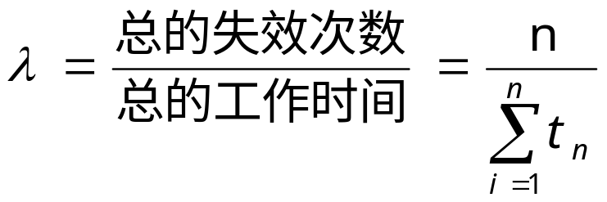
1 故障率（风险函数）
故障率表示单位时间内发生失效的次数，一般的单位为FIT，其中FIT为10⁹个单元时间内发生的故障数。加入测试模块数为m，测试时间为t，那么在m×t=10⁹的时间内发生的故障数，也就是我们所说的FIT值。

Slide 32
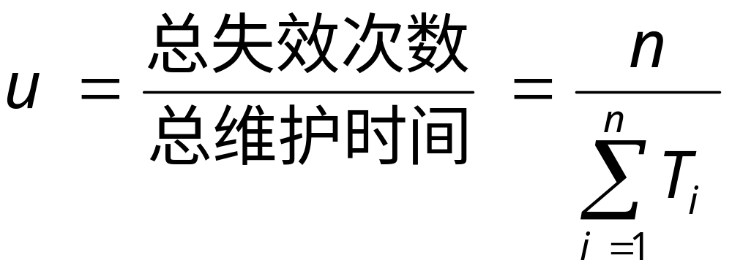
2 维修率
维修率表示在单位维护时间内，发生失效的次数。

Slide 33
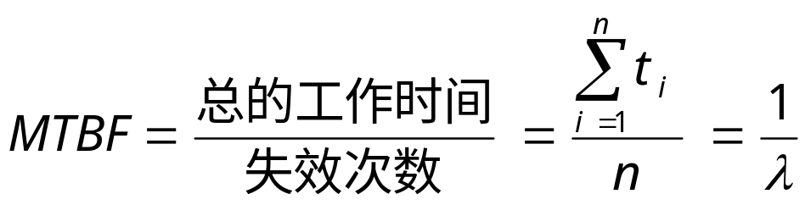
3 平均无故障工作时间
有了故障率和维修率后，平均无故障工作时间和平均维护时间都可以从这两个基本参数中推导出来。
平均无故障工作时间：MTBF（Mean Time Between Failures）
MTBF表示连续正常工作的时间的平均值。

Slide 34
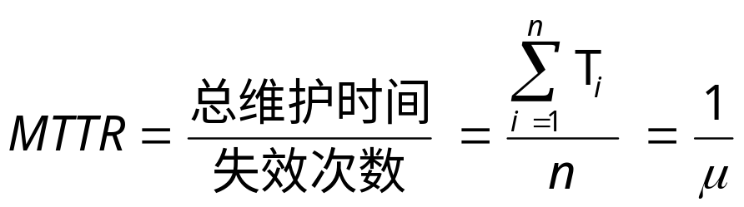
4 平均维护时间MTTR（Mean Time To Repair）
与平均无故障工作时间类似，MTTR指的是系统在发生多次故障的时候，对维护时间的统计并求平均。也就是平均故障时间。这个值可以较好的说明系统的可维护性，MTTR小，说明系统可维护性相对较好。

Slide 35
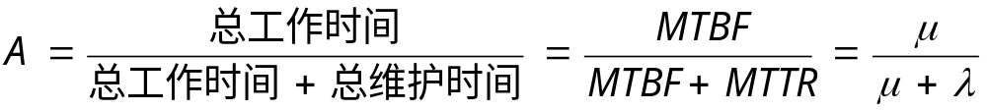
5 有效度
有效度表示系统在某个时间单位，系统正常工作的概率。它经常用A来表示。如果A值较大，说明有效度高，系统可工作时间较大。

Slide 36
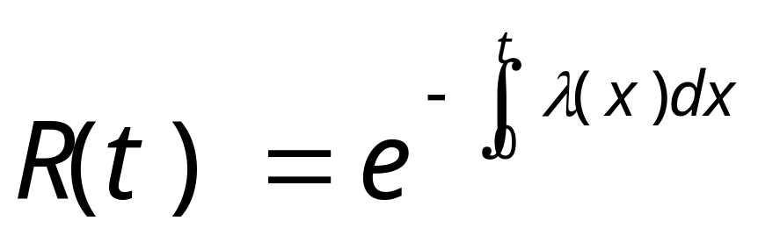
6 可靠性
根据上面的定义，可靠性指的是系统运行多次不发生故障的概率。假设可靠性为R（n）其中n表示系统运行n次。
可靠性R（n）=P（系统运行n次不出现故障）
。因此，在t时刻，系统的可靠性定义为R（t），

Slide 37
可靠性模型
对于软件模型来说，人们借助于其要做的主要是两项工作：估算，预测。
（1）估算：将统计推论过程作用于系统的失效数据。
（2）预测：根据产品和开发过程，在程序执行之前就可以得到这些参数的值。

Slide 38

可靠性模型——J-M模型
J—M模型的假设
（1）程序中的固有故障数 N0是一个未知的常数。
（2）程序中的各个故障是相互独立的，每个故障导致系统发生失效的可能性大致相同，各次失效间隔时间（即故障发生间隔时间相同）也相互独立。
（3）测试中检测到的故障，都被排除，每次排错只排除一个故障，排除时间可以忽略不计，在排错过程中不引入新的故障。
（4）程序测试环境与预期的使用环境相同。
（5）程序的失效率在每个失效间隔时间内是常数，其数值正比于程序中残留的故障数，在第i个测试区间，其失效率函数为

Slide 39
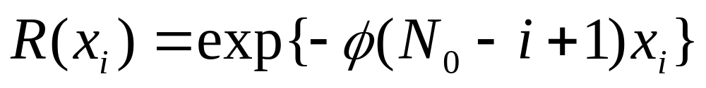
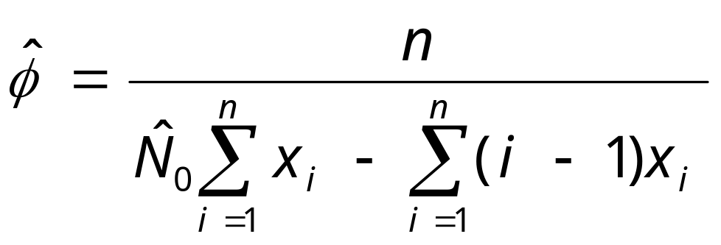
x_{i}为第i次失效间隔中以i-1次失效为起点的时间变量。

Slide 40
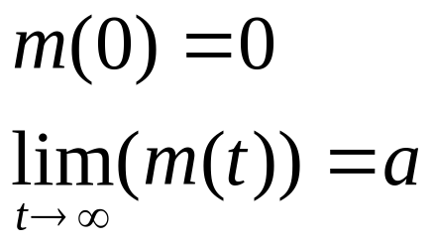
可靠性模型——G-O模型
模型提出以下假设：
（a）软件是在与预期的操作环境相似的条件下运行。
（b）在任何时间间隔内检测到的故障数是相互独立的。
（c）每个故障的严重性和被检测到的可能性大致相同。
（d）在 t 时刻检测出的累积故障数[N(t)，t≥0]是一个独立增量过程，N(t)服从期望函数 m(t)的 Poisson 分布，在(t，t+Δt)时间区间中发现的故障数的期望值正比于 t 时刻剩余故障的期望值；
（e）其中，累积故障数的期望函数 m(t)是一个有界的单调增函数，并满足：（a：表示最终检测到的总的故障数）

Slide 41
可靠性模型——Trividi模型
模型提出以下假设：
（a）当前软件运行的结果取决于上次软件运行结果；
（b）当一个失效发生，相应故障马上被查出且修正；
（c）每次失效发生后，软件下次运行成功或失败的概率改变；
（d）在测试阶段，软件每次运行时间的分布不会改变。

Slide 42
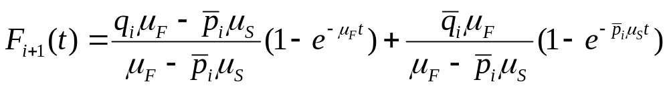
R(t)=1-Fn+1(t)；

Slide 43
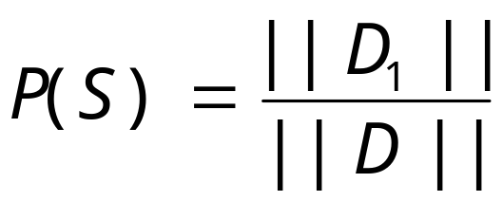
软件运行剖面
软件的运行剖面是针对系统使用条件来定义的。也就是系统的输入值用其按时间的分布或按他们可能输入范围内的出现概率的分布来定义。
定义5.1：软件的运行剖面。设D是软件S的定义域，D={d₁，d₂，…，d_{n}}，P(d_{i})是d_{i}的发生的概率，则运行剖面被定义为：{ (d₁ ,P(d₁)), (d₂ ,P(d₂)),…, (d_{n} ,P(d_{n}))}。
如果dD，若S（d ）是正确的，那么S的正确运行的概率为1，即P（S）=1。假设D=D₁D₂，假设D₁是S正确运行的概率，D₂是S产生错误的概率。在均匀分布情况下，S正确运行的概率为：

Slide 44
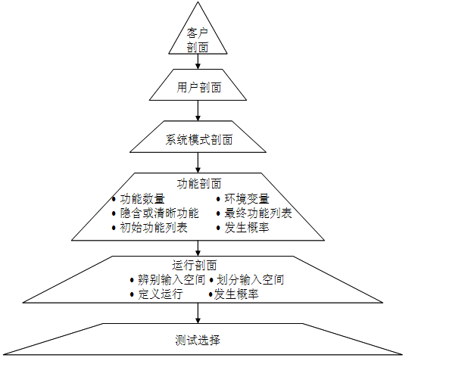

Slide 45
第5章 系统测试
※ 性能测试
※ 压力测试
※ 容量测试
※ 可靠性测试
※ GUI测试
2006-9-19

Slide 46
5.5 GUI测试
GUI测试不管是ＷＥＢ软件还是游戏类或者是应用类软件都是很重要的一项测试内容。
（a）功能性；
（b）易用性；
（c）美观性；
（d）用户满意度。

Slide 47
Thank You！

